Slide 1
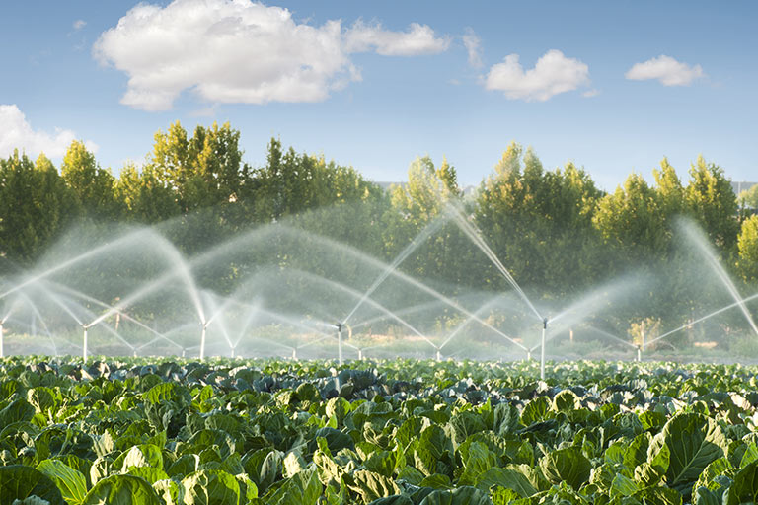
YAĞMURLAMA SULAMA YÖNTEMİ PROJELENDİRİLMESİ
Prof. Dr. A. Halim ORTA

Slide 2
Verilenler;
Su kaynağı debisi : 40 L/s,
Kullanılabilir su tutma kapasitesi : 160 mm/m,
Su alma hızı : 9 mm/h,
Bitki cinsi : Mısır,
Etkili kök derinliği : 90 cm,
Bitki su tüketimi : 6,5 mm/gün,
Kullanılabilir su tutma kapasitesi %50’ye düştüğünde sulamaya başlanacaktır,
Günde en çok 19 h sulama yapılabilecektir,
Ortalama rüzgar hızı : 7,5 km/h,
Toprak bünyesi : Orta bünye (SCL),

Slide 3
Mevsimlik toplam sulama suyu ihtiyacı : 550 mm/mevsim,
Yükseltici boyu : 1,50 m,
Kuyu dinamik emme yüksekliği : 7 m,
Kuyuda diesel motoru ile çalışan santrifüj pompa kullanılacaktır,
Pompa 1. keşif özeti : 22000 TL,
Faiz oranı : % 20,
Yakıt fiyatı : 38,63 TL/L,
Lateraller yüzeye serili alüminyum, ana boru hattı ise gömülü sert PVC borulardan oluşturulacaktır.
İSTENEN:
Verilen alanda yarı sabit sulama sisteminde kullanılacak uygun yağmurlama başlığını seçerek lateral boru çapını seçtikten sonra, ana boru hattını projelendirip gerekli pompa birimini belirleyerek projelendirilmesi.

Slide 4
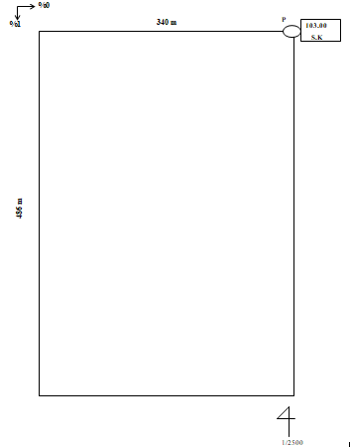
%0
340 m
P
103.00
S.K
%1
486 m
1/2500

Slide 5
Alternatif yağmurlama başlıklarının teknik özellikleri;
Başlık No | Meme Çapı (mm) | İşletme Basıncı (atm) | Başlık Debisi (m³/h) | Uygun Tertip Aralıkları (mxm) | Yağmurlama Hızı (mm/h)
1 | 3.5/4.5 | 2.5 | 1.45 | 18x12 | 6,71
2 | 3/4 | 3.0 | 2.50 | 18x18 | 7,72
3 | 3/4 | 2.0 | 1.30 | 18x12 | 6,02
4 | 3 | 2.5 | 1.50 | 12x12 | 10,42
5 | 3/4 | 2.0 | 1.10 | 18x12 | 5,09

Slide 6
Alternatif boru çapları maliyeti.
Boru Dış Çapı (mm) | Boru İç Çapı (mm) | Keşif Özeti (TL/m)
75 | 70 | 110,82
90 | 80 | 121,00
110 | 100 | 140,60
140 | 125 | 209,40
160 | 150 | 260,68
200 | 175 | 339,23
225 | 200 | 524,22
275 | 250 | 666,06
350 | 300 | 710,10

Slide 7
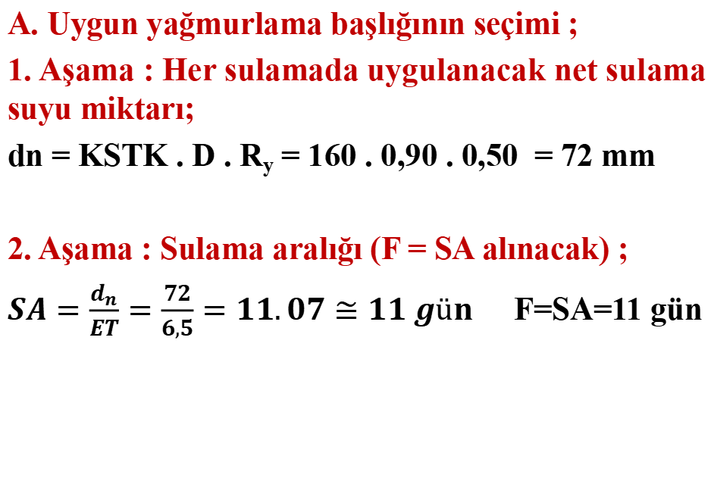
ÇÖZÜM AŞAMALARI
A. Uygun yağmurlama başlığının seçimi ;
1. Aşama : Her sulamada uygulanacak net sulama suyu miktarı;
dn = KSTK . D . R_{y} = 160 . 0,90 . 0,50 = 72 mm
2. Aşama : Sulama aralığı (F = SA alınacak) ;
$SA=\frac{d_{n}}{ET}=\frac{72}{6,5}=11.07≅11 gün$ F=SA=11 gün

Slide 8
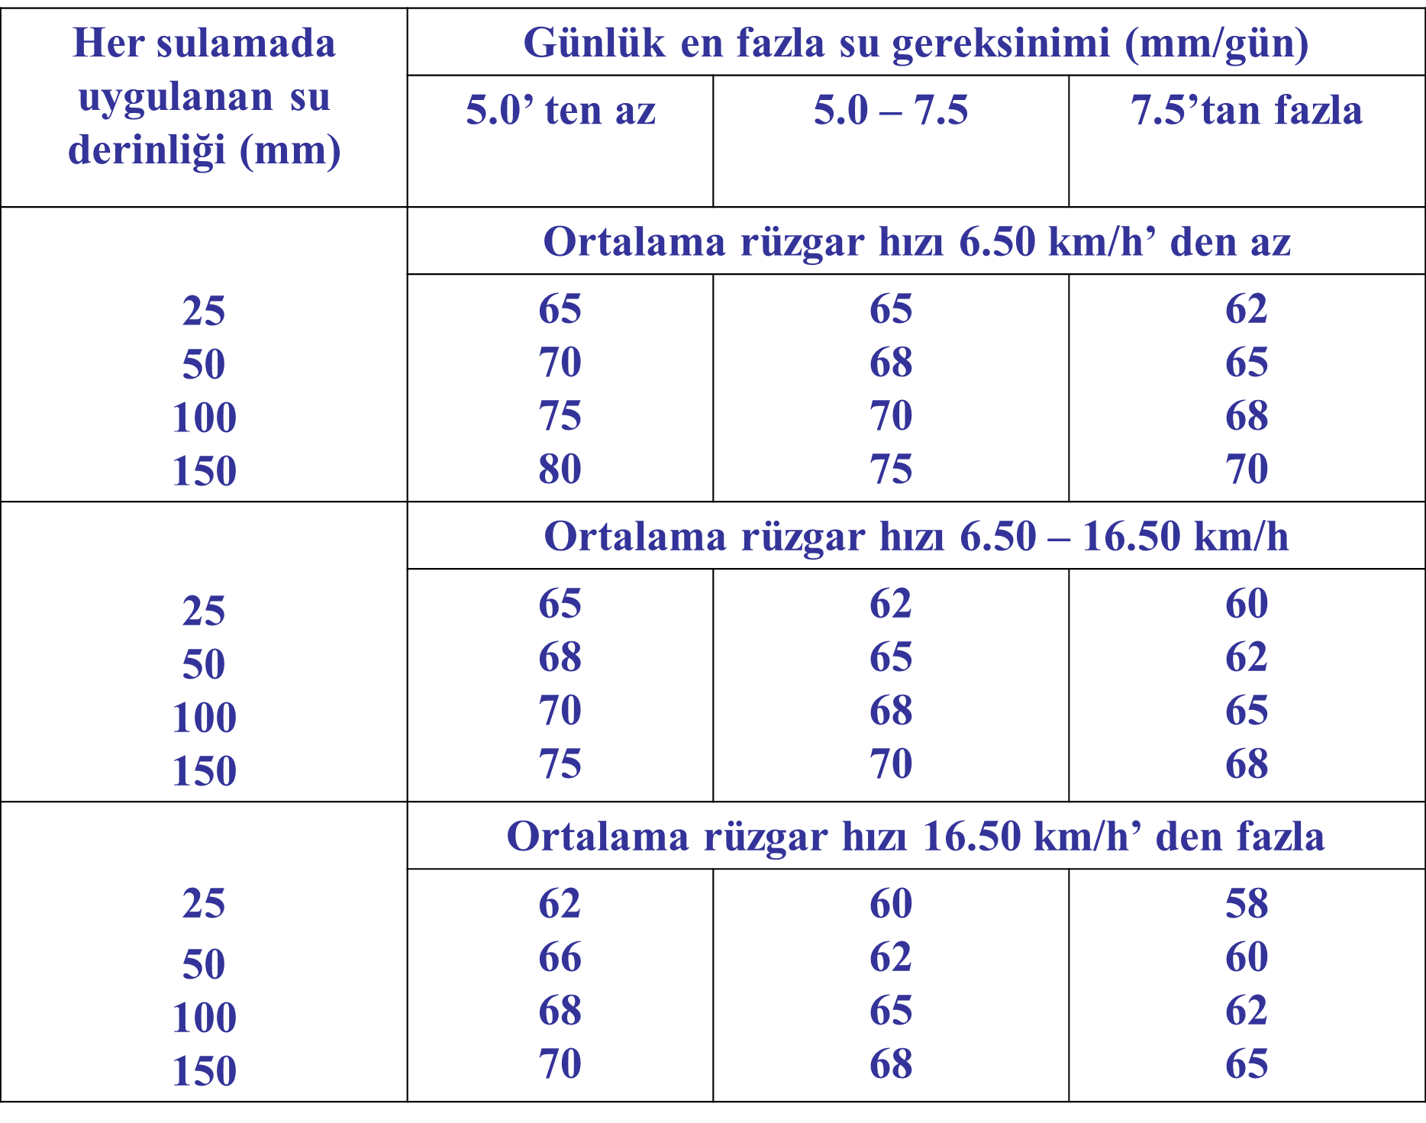
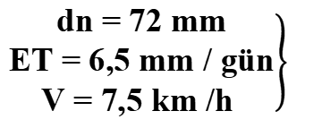
$\left.\begin{aligned}\text{dn}\text{ = 72 }\text{mm} \\ \text{ET}\text{ = 6,5 }\text{mm}\text{ / }\text{g}\text{ü}\text{n} \\ \text{V}\text{ = 7,5 }\text{km}\text{ /}\text{h} \end{aligned}\right\}$
Ç. 9 = Ea = 0.66

Slide 9

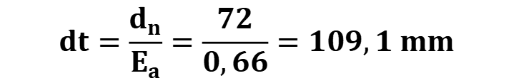
3. Aşama : Her sulamada uygulanacak toplam sulama suyu miktarı ;
Ç. 9 = Ea = 0.66
$$dt=\frac{d_{n}}{E_{a}}=\frac{72}{0,66}=109,1 mm$$
$\left.\begin{aligned}\text{dn}\text{ = 72 }\text{mm} \\ \text{ET}\text{ = 6,5 }\text{mm}\text{ / }\text{g}\text{ü}\text{n} \\ \text{V}\text{ = 7,5 }\text{km}\text{ /}\text{h} \end{aligned}\right\}$

Slide 10
a. Başlık Teknik Özellikleri Başlık no: Meme çapı (mm): İşletme basıncı, h_{o} (m): Debisi, q_{o} ( m³ / h ): Tertip aralıkları, S₁ x S₂ ( m x m ) Yağmurlama hızı, I_{y}: ( mm / h ) | 1 3,5/4,5 2,5 1,45 18 x12 6,71 | 2 3/4 3,0 2,50 18 x18 7,72 | ** 3 3/4 2,0 1,30 18 x12 6,02 | 4 3 2,5 1,50 12 x12 10,42 | 5 3/4 2,0 1,10 18x 12 5,09
b. Toplam lateral durak sayısı; (Laterallerin kat edeceği mesafe / S₁)
c. Günlük toplam lateral durak sayısı; = ( (6b) / (2) )
d. Her durakta sulama süresi; = ( (3) / Iy )
e. Bir lateralin günlük durak sayısı; = ( T / (6d) )
f. Gerekli lateral sayısı; = ( (6c) / (6e) )
g. Lateralin uzunluğu; (m) = ( Haritadan bakılır )
h. Lateral üzerindeki başlık sayısı; = ( ( 6g) / S2 )
i. Bir lateral debisi; = ( (6h) x q_{o} ), (m³ / h)
k. Sistemin toplam debisi; = ( 6f) x ( 6i ) / 3,6 ), ( L / s )
972/18
972/18
972/18
Iy>I olduğu için bu başlık alternatif olarak gözönüne alınmaz.
972/18
54
54
54
54
54/11
54/11
54/11
54/11
5
5
5
5
109,1/6,71
109,1/7,72
109,1/6,0
109,1/5,09
16
14
18
21
19/16
19/14
19/18
Sulama süresi > günlük sulama süresi uygun değil.
1
1
1
5/1
5/1
5/1
5
5
5
170
170
170
170/12
170/18
170/12
15
10
15
15x1,45
10x2,50
15x1,30
21,75
25,0
19,5
(5x21,75)/3,6
(5x25,0)/3,6
(5x19,5)/3,6
30,21
34,72
27,08

Slide 11
EN UYGUN YAĞMURLAMA BAŞLIĞI SEÇİM KRİTELERLERİ
1. En düşük sistem debisi
2. En küçük işletme basıncı
3. En geniş tertip aralığı
4. Gerekli lateral sayısı (az olan)
5. Gerekli yağmurlama başlığı sayısı ( az olan).
En düşük sistem debisi ve düşük işletme basıncı göz önüne alınarak 3 nolu başlık seçilmiş, sistem tertibi bu başlığa göre yapılmıştır.

Slide 12
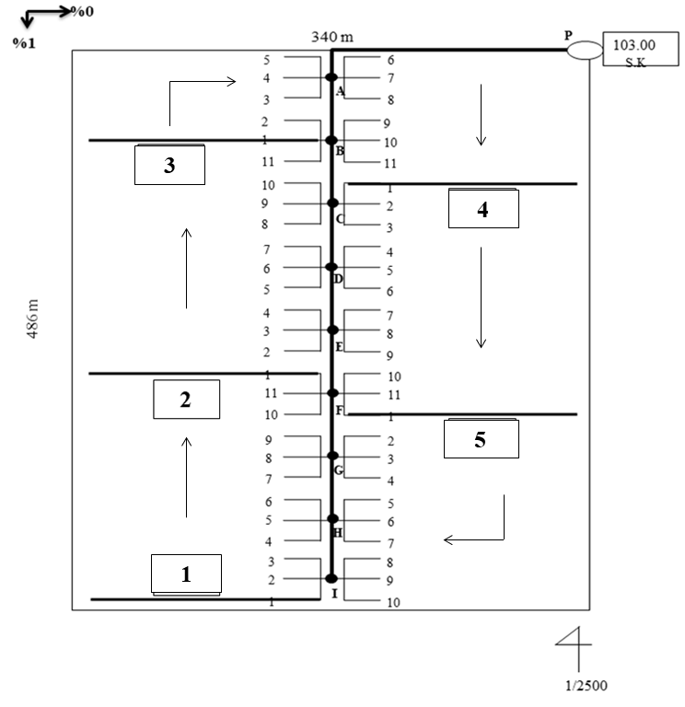

Slide 13
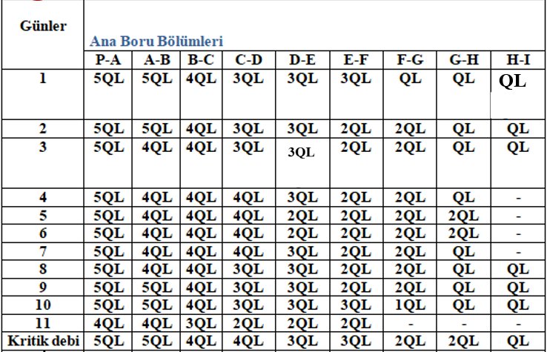
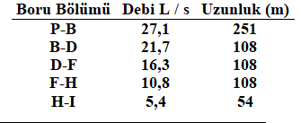
6. Aşama : Ana boru bölümlerinde iletilecek kritik debi değerleri
Q = 19,5 m³ /h = 5,42 L / s

Slide 14
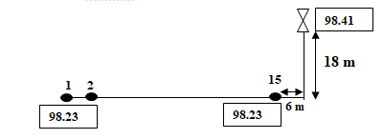
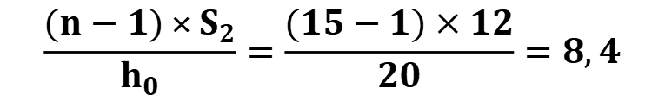
B. Lateral Boru Çapının Belirlenmesi;
1. Aşama : (n-1)S₂/h₀ boyutsuz parametresi
$$\frac{(n−1)×S_{2}}{h_{0}}=\frac{(15−1)×12}{20}=8,4$$

Slide 15
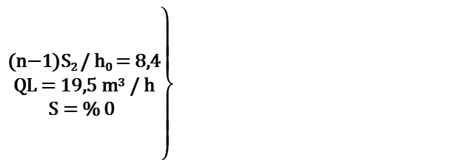
2. Aşama : Lateral eğimi ;
S = % 0 Eğimsiz
3. Aşama : Lateral boru çapı;
Sonuçta, lateraller 75 mm dış çaplı 6 atm işletme basınçlı alüminyum borulardan oluşturulacaktır.
hl / h₀ = 0,06 ise hl = 1,2 m
$$\left.\begin{aligned} \\ \\ \text{(}\text{n}\text{−1)}\text{S}\text{2 }\text{/ }\text{h}\text{0 }\text{= 8,4} \\ \text{QL}\text{ = 19,5 }\text{m}\text{3}\text{ / }\text{h} \\ \text{S}\text{ = \% 0} \\ \\ \end{aligned}\right\}$$
Şekil 24 Cu = 95 UYGUN DEĞİL
Şekil 25 Cu = 99,1 UYGUN

Slide 16


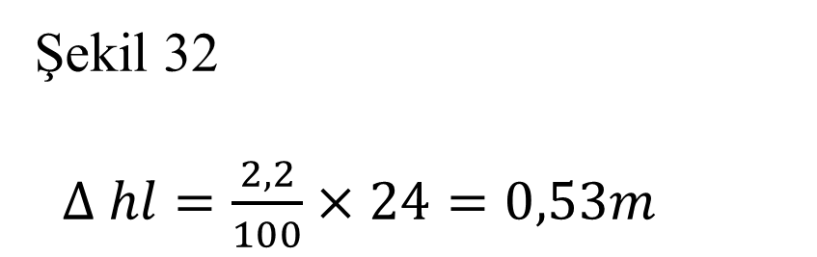
4. Aşama: Lateral başlangıcındaki başlık basıncı;
$$hn = ho + (1−Eo) hl ± hg$$
$$hn = 20 + (1−0,287) 1,2 + 0 = 20,86 m$$
$$n = 15 adet için Ş. 31 Eo = 0,287$$
5. Aşama : Lateral giriş basıncı ;
h = 20,86 + 1,50 +0,53 - 0,18 = 22,71 m
$$\text{Ql}\text{ = 19,5 }\text{m}\text{3}\text{ / }\text{h}$$
$$∆L=24 m$$
$$h = hn + j + ∆hl ± ∆ hg$$
Şekil 32
$∆ hl=\frac{2,2}{100}×24=0,53m$
75 mm dış çaplı alüminyum boru

Slide 17
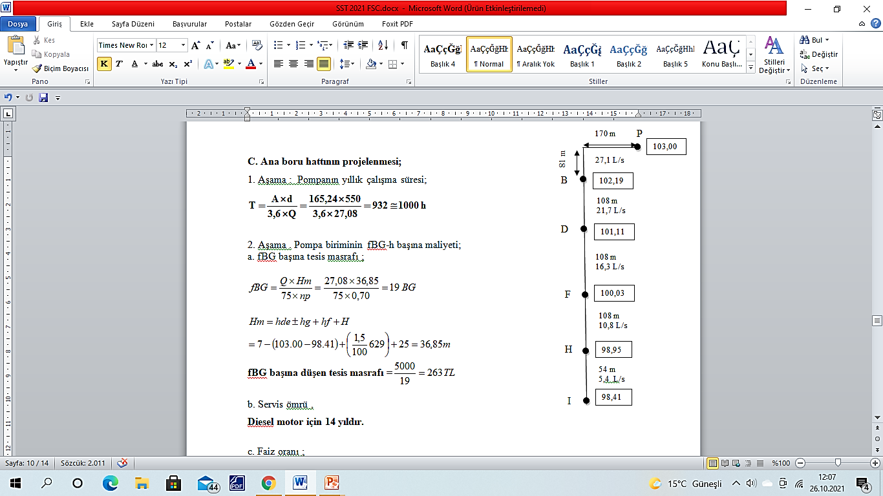

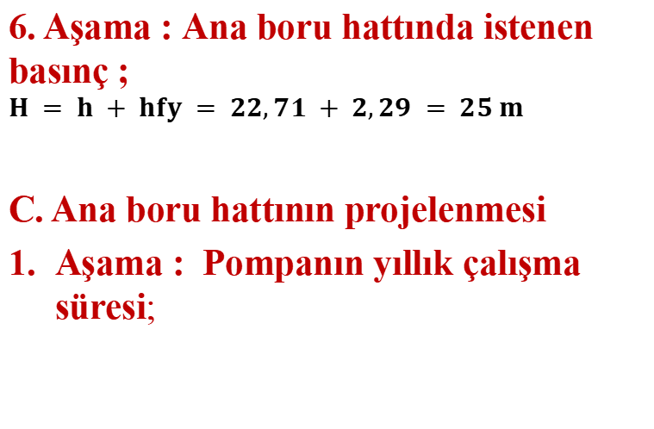
6. Aşama : Ana boru hattında istenen basınç ;
$$H = h + hfy = 22,71 + 2,29 = 25 m$$
C. Ana boru hattının projelenmesi
Aşama : Pompanın yıllık çalışma süresi;
$$T=\frac{A×d}{3,6×Q}=\frac{165,24x550}{3,6x27,08}=932≅1000h$$

Slide 18
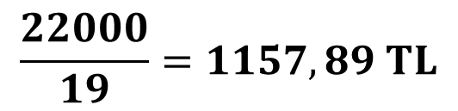
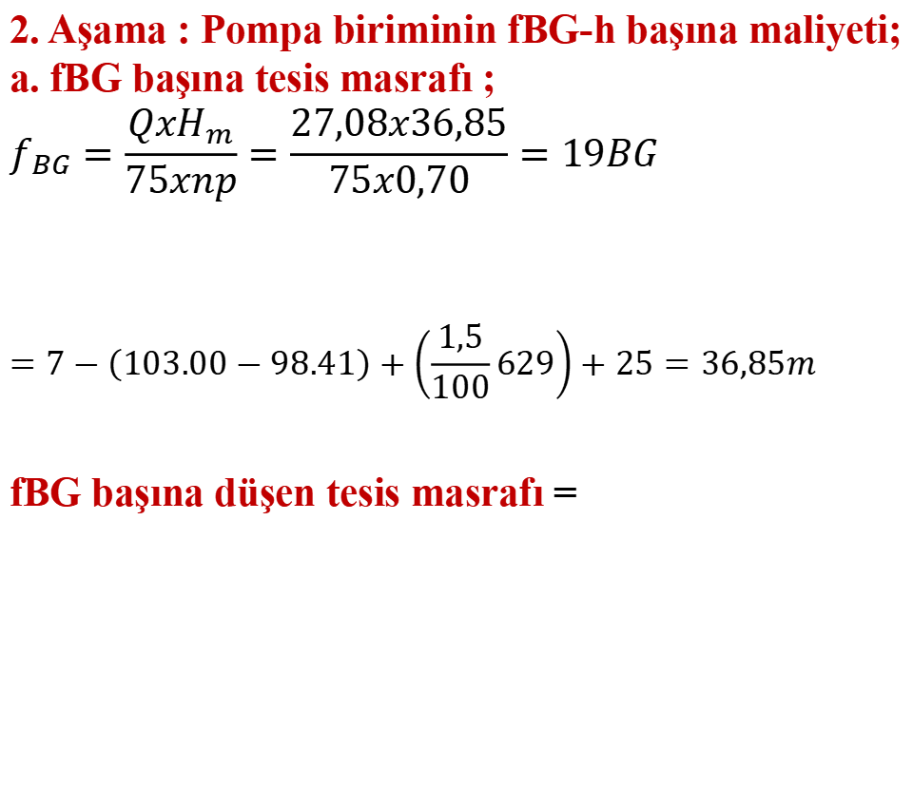

2. Aşama : Pompa biriminin fBG-h başına maliyeti; a. fBG başına tesis masrafı ;
$$f_{BG}=\frac{QxH_{m}}{75xnp}=\frac{27,08x36,85}{75x0,70}=19BG$$
$$=7−\left(103.00−98.41\right)+\left(\frac{1,5}{100}629\right)+25=36,85m$$
fBG başına düşen tesis masrafı =
$$Hm=hde±hg+hf+H$$
$$\frac{22000}{19}=1157,89 TL$$

Slide 19
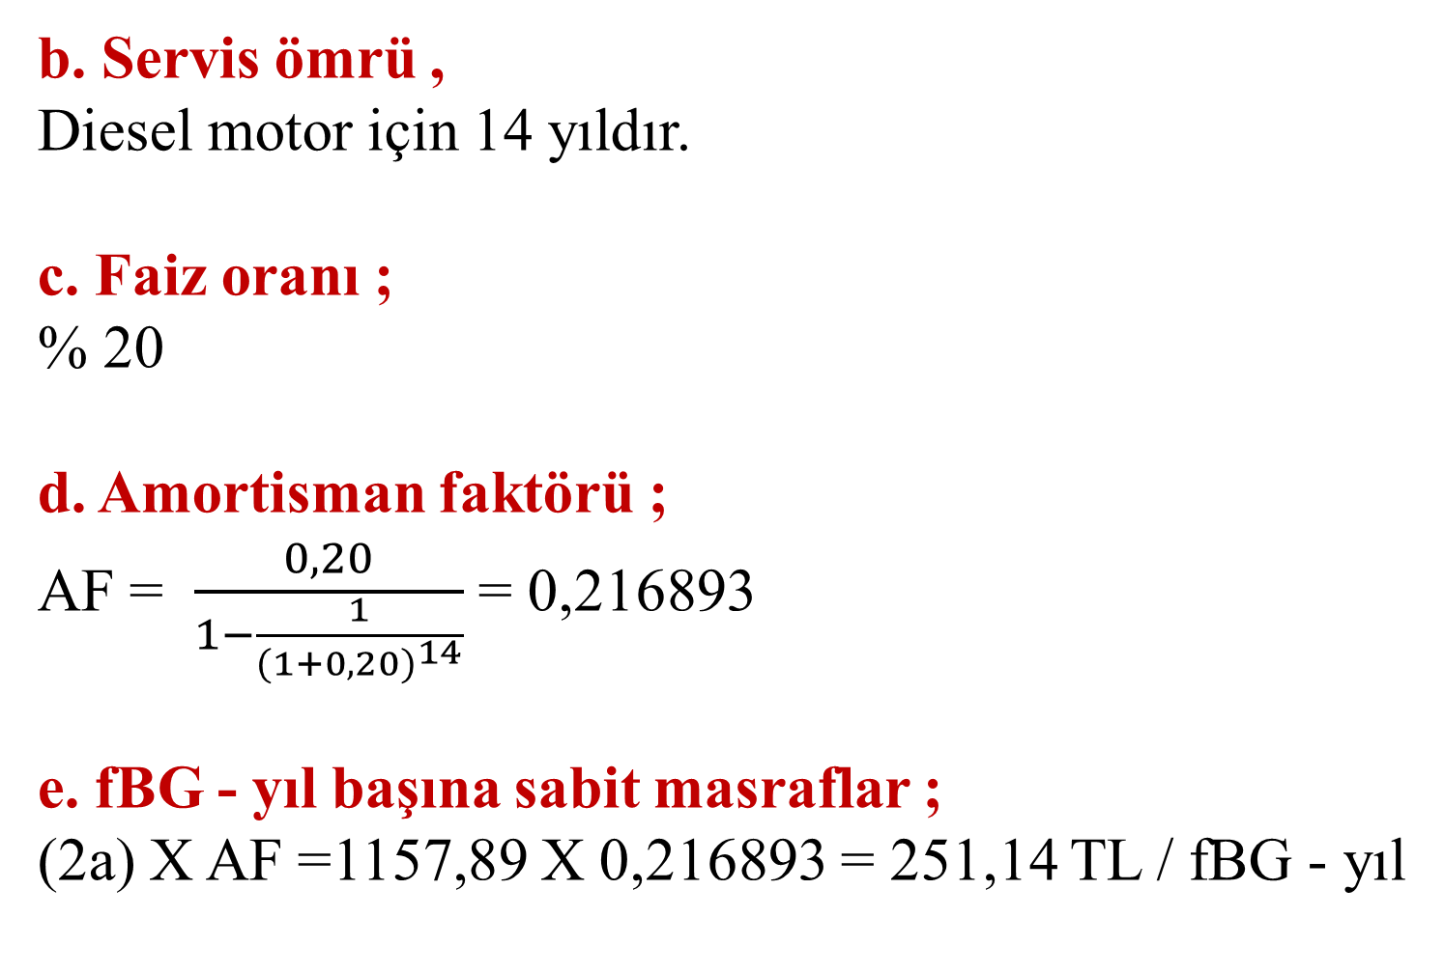
b. Servis ömrü ,
Diesel motor için 14 yıldır.
c. Faiz oranı ;
% 20
d. Amortisman faktörü ;
AF = $\frac{0,20}{1−\frac{1}{{(1+0,20)}^{14}}}$ = 0,216893
e. fBG - yıl başına sabit masraflar ;
(2a) X AF =1157,89 X 0,216893 = 251,14 TL / fBG - yıl

Slide 20
f. fBG - h başına sabit masraflar ;
2 (e) / (1) = 251,14 / 1000 = 0,251TL / fBG - h
g. fBG-h başına enerji masrafları;
EM = 0,270 X P= 0,270 X 38,63= 10,43 TL / fBG - h
h. fBG-h başına bakım masrafları;
BM = 0,40 X EM = 0,40 X 10,43= 4,172 TL-FBG-h
i. fBG-h başına toplam masraflar;
2 (f) + 2(g) +2(h) = 0,251+10,43+4,172= 14,853TL/ fBG - h

Slide 21
3. Aşama : Pompa biriminin fBG-yıl başına maliyeti;
2(i) X (1) = 14,853 X 1000 = 14853 TL / fBG - yıl
4. Aşama: Pompa biriminin hBG-yıl başına maliyeti;
(3) / np 14853/ 0,70= 21218 TL / hBG - yıl

Slide 22
80
100
125
150
175
200
250
300
5.Boru iç çapı, mm
6. 100 m boru uzunluğunun maliyeti, TL
7. Boru çapları arasındaki maliyet farkı, TL
8. Boru hattı servis ömrü
9. Faiz oranı
10. Amortisman faktörü
11.Boru çapları arasındaki yıllık maliyet farkı, TL
12. Bir sonraki geniş boru çapının ekonomik olabilmesi için tasarrufu gereken h BG
13. Bir sonraki geniş boru çapının ekonomik olabilmesi için tasarrufu gereken yük kayıpları, m/100m
14. Kritik debi, L/s
12100
14060
20940
26068
33923
52422
66606
71010
1960
6880
5128
7855
18499
14184
4404
35
35
35
35
35
35
35
20
20
20
20
20
20
20
0.200339
0,200339
0,200339
0,200339
0,200339
0,200339
0,200339
392,66
1378,3
1027,3
1573,6
3706,1
2841,6
882,3
0,018
0,065
0,048
0,074
0,174
0,134
0,042
0,050
0,180
0,133
0,205
0,482
0,371
0,116
1,48
4,70
6,50
12,80
18,75
34
36,3
H-I
B-D P-B
F-H
D-F

Slide 23
Boru Bölümü | Uzunluk (m) | Debi (L/s) | Boru iç çapı (mm) | Boru dış çapı (mm) | Ort. Akış Hızı (m/s) | Yük Kayıpları (m)
P-B
251
27,1
200
225
0,86
1,08
B-D
108
21,7
200
225
0,69
0,26
D-F
108
16,3
175
200
0,68
0,28
F-H
108
10,8
150
175
0,61
0,26
H-I
54
5,4
125
150
0,44
0,16
Toplam
2,04 m
H-I hattında V = 0,44 m/s olduğu için bir küçük iç çap alınır. (100 mm) V=0,69 m/s , yük kaybı ise 0,26 m bulunur.
Düzeltme sonrası ana boru hattı boyunca yük kaybı toplamı 2,14 m olarak hesaplanır.

Slide 24
D. Pompa biriminin seçilmesi ;
Diesel motorlu santrifüj tipi pompalar kullanılacak,
Q = 27,08 L / s
Ana boru hattında toplam yük kayıpları =2,14 m
Toplam manometrik yükseklik;
Hm = hde + hg + hf + H = 7 - (103.00-98.41) + 2,14 + 25 = 29,55m ≈30 m

Slide 25
Sonuçta Q = 27,08 L / s , Hm = 30 m olan diesel motorlu santrifüj tipi pompa seçmek gereklidir.

